Slide 1
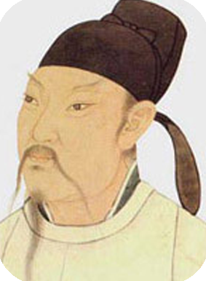
渡
荆
门
送
别
李白
第一PPT模板网-WWW.1PPT.COM

Slide 2
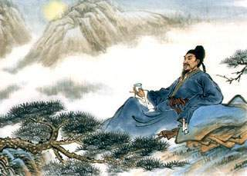

目录
contents
作
者 简 介
导
入 新 课
翻
译 原 文
理
解 诗 意
深
入 探 究

Slide 3

作者简介
李白（701年2月28日—762年），字太白，号青莲居士，又号“谪仙人”,彰明人。我国唐代伟大的浪漫主义诗人，被后人尊称为“诗仙”，与杜甫并称为“李杜”。他的诗风格雄奇豪放，想象瑰丽丰富，语言流转自然，音韵和谐多变。代表作有，七言古诗：《蜀道难》、《行路难》、《梦游天姥吟留别》、《将进酒》、《梁甫吟》等，五言古诗：《古风》59首，《长干行》、《子夜吴歌》、《宣州谢脁楼饯别校书叔云》等，七言绝句：《望庐山瀑布》、《望天门山》、《早发白帝城》等
返回目录

Slide 4
导
新
入
渡荆门送别
李白
渡远荆门外，来从楚国游。
山随平野尽，江入大荒流。
月下飞天镜，云生结海楼。
仍怜故乡水，万里送行舟。
课
返回目录

Slide 5
下面请一个同学，给我们翻译一下。
Notes:
PPT模板：www.1ppt.com/moban/ PPT素材：www.1ppt.com/sucai/
PPT背景：www.1ppt.com/beijing/ PPT图表：www.1ppt.com/tubiao/
PPT下载：www.1ppt.com/xiazai/ PPT教程： www.1ppt.com/powerpoint/
资料下载：www.1ppt.com/ziliao/ 范文下载：www.1ppt.com/fanwen/
试卷下载：www.1ppt.com/shiti/ 教案下载：www.1ppt.com/jiaoan/
PPT论坛：www.1ppt.cn PPT课件：www.1ppt.com/kejian/
语文课件：www.1ppt.com/kejian/yuwen/ 数学课件：www.1ppt.com/kejian/shuxue/
英语课件：www.1ppt.com/kejian/yingyu/ 美术课件：www.1ppt.com/kejian/meishu/
科学课件：www.1ppt.com/kejian/kexue/ 物理课件：www.1ppt.com/kejian/wuli/
化学课件：www.1ppt.com/kejian/huaxue/ 生物课件：www.1ppt.com/kejian/shengwu/
地理课件：www.1ppt.com/kejian/dili/ 历史课件：www.1ppt.com/kejian/lishi/

Slide 6

译文
自荆门之外的西蜀沿江东下，我来到了楚地准备尽情漫游。
崇山随着荒野出现渐渐逝尽，长江进入了莽原也缓缓而流。
月影倒映江中像是飞来天镜，云层缔构城郭幻出海市蜃楼。
我依然怜爱这来自故乡之水，行程万里继续漂送我的行舟。
返回目录

Slide 7
思考
《渡荆门送别》是一首五言律诗,首联交代了什么？
远渡的地点和此行的目的
返回目录

Slide 8
颔联写景，描绘了一幅怎样的画面？是从什么角度来写景的？
描写渡过荆门进入楚地的壮阔景色，画出一幅气势磅礴地万里长江图，写的是远景。
全诗表达作者什么样的思想感情？
通过对长江两岸秀丽景色的描绘，反映了诗人开阔情怀和奋发进取的精神，同时表现了诗人对故乡山水的无限眷恋、思念之情。

Slide 9
深入探究
颔联中“随”字用的好，谈谈好在何处？
“随”字将群山语原野的位置逐渐变换、推移，真切的表现出来，写活了，给人以空间感和流动感。
返回目录

Slide 10
颈联变换视角，描写长江的近景，谈谈这联诗所描绘的意境。
“月下飞天镜”是月夜俯视所见。明月本在天上，倒映在流速缓慢的长江水中，好像从天上飞来一面明镜。“云生结海楼”是白昼眺望所见。云多，则天空高远，反衬原野低平、江岸辽阔、两岸平旷的景色，在自然美景中融进了诗人见到平 原时欣喜的感受。

Slide 11
揣摩尾联，体会其中蕴涵的思想感情。
尾联中的故乡水是指流经故乡的水，“万里送行舟”指的是故乡水如今怀着深情厚意载我远行。用拟人的手法，借写故乡水有情，不远万里，依恋不舍送我远别故乡，表达了诗人离开故乡时依依不舍，思念故乡的感情。

Slide 12



可以在下列情况使用
不限次数的用于您个人/公司、企业的商业演示。
拷贝模板中的内容用于其它幻灯片母版中使用。
不可以在以下情况使用
用于任何形式的在线付费下载。
收集整理我们发布的免费资源后，刻录光碟销售。
PPT模板下载：www.1ppt.com/moban/ 行业PPT模板：www.1ppt.com/hangye/
节日PPT模板：www.1ppt.com/jieri/ PPT素材下载：www.1ppt.com/sucai/
PPT背景图片：www.1ppt.com/beijing/ PPT图表下载：www.1ppt.com/tubiao/
优秀PPT下载：www.1ppt.com/xiazai/ PPT教程： www.1ppt.com/powerpoint/
Word教程： www.1ppt.com/word/ Excel教程： www.1ppt.com/excel/
资料下载： www.1ppt.com/ziliao/ PPT课件下载：www.1ppt.com/kejian/
范文下载： www.1ppt.com/fanwen/ 试卷下载： www.1ppt.com/shiti/
教案下载： www.1ppt.com/jiaoan/ PPT论坛： www.1ppt.cn

